Slide 2
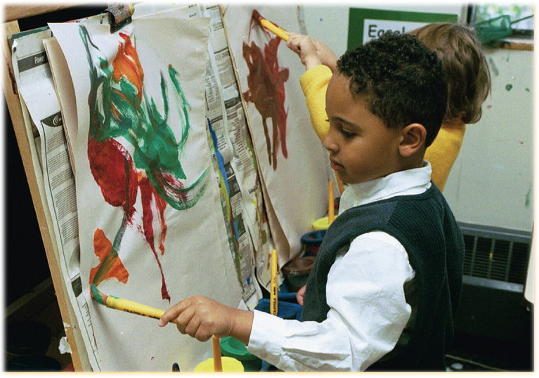
ÜNİTE 4 Sanat Deneyimleri Sağlamak
BÖLÜM 10 Çocuk Merkezli Sanata Karşı, Öğretmen Merkezli Projeler

Slide 3
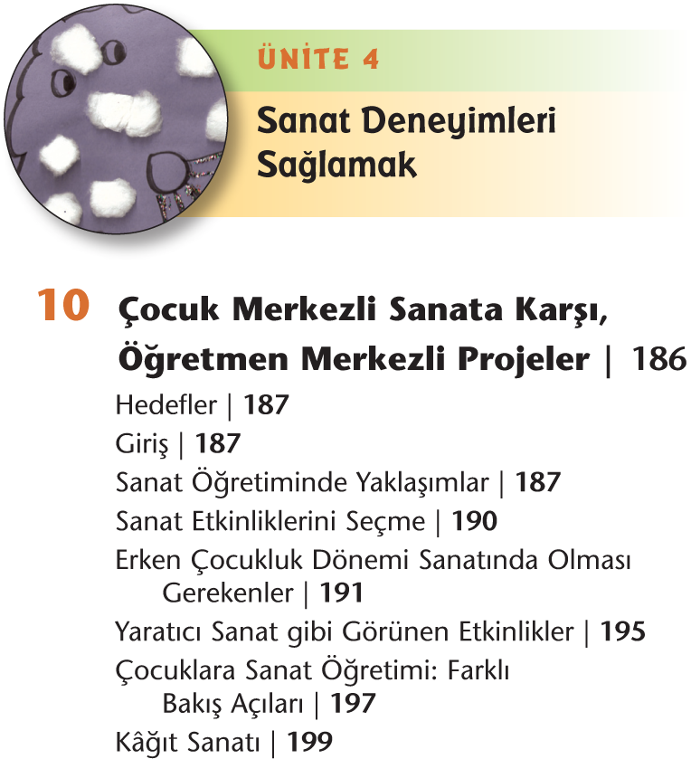
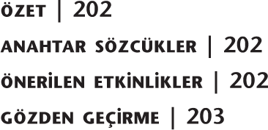

Slide 4
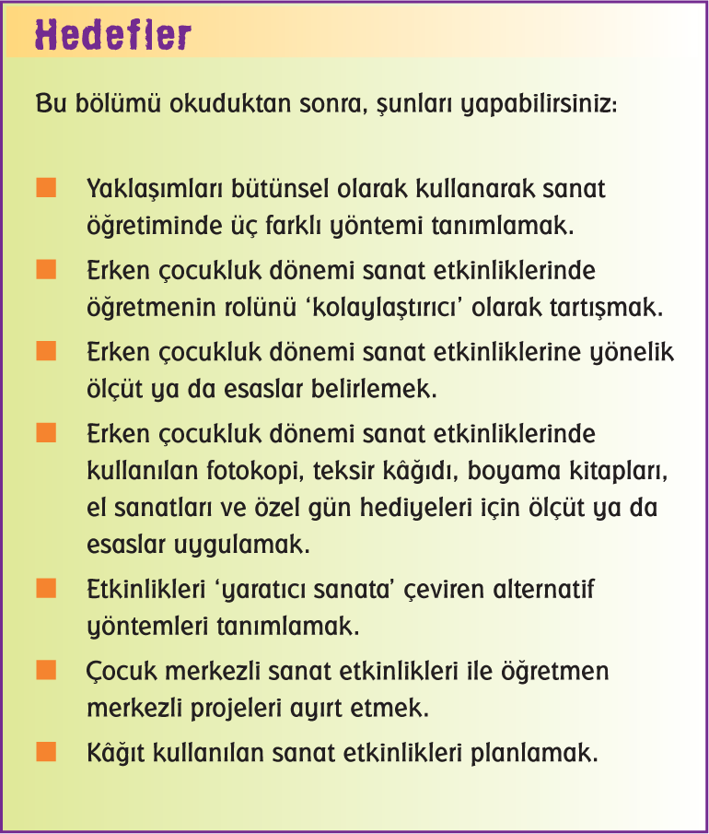

Slide 5
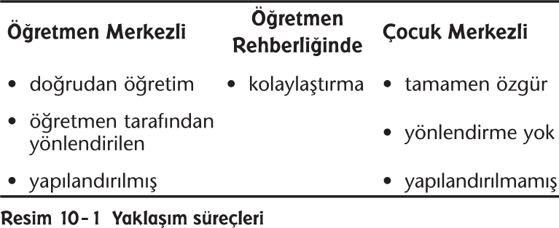
GİRİŞ
Bu bölümde öğretmen merkezli, öğretmen rehberliğinde ve çocuk merkezli yaklaşımlar tanımlanacak ve tartışılacaktır.

Slide 6
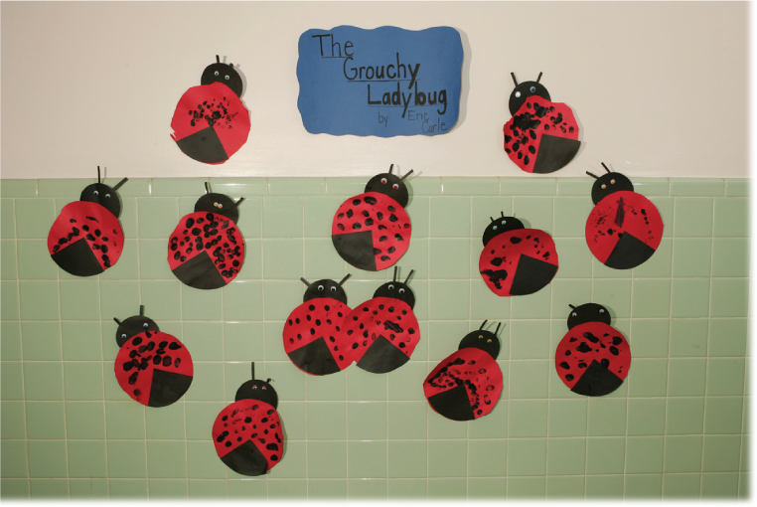
SANAT ÖĞRETİMİNDE YAKLAŞIMLAR
Bazı sanat projeleri yapılandırılmış ve öğretmen merkezlidir.
Karşıt yaklaşım ise yapılandırılmamış ve çocuk merkezli olmalıdır.

Slide 7
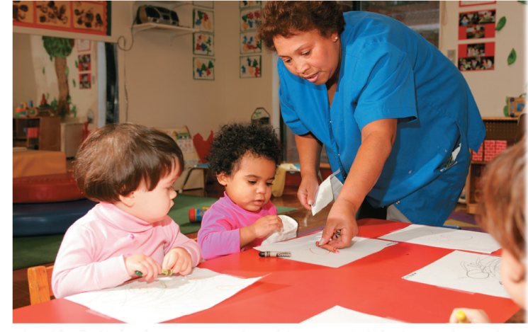
Çocukların Çizimi: Bağımsız İfade mi, yoksa Öğretilecek Beceri mi?
Kolaylaştırıcı Olarak Öğretmen
Öğretmen rehberliğinde yaklaşım bu bölümde bahsedilen iki yaklaşımın (öğretmen merkezli ve çocuk merkezli) en iyi yanlarını içerir; daha çok çocukların yönlendirildiği ve esnek bir yapıdır (bakınız Resim 10-3).

Slide 8
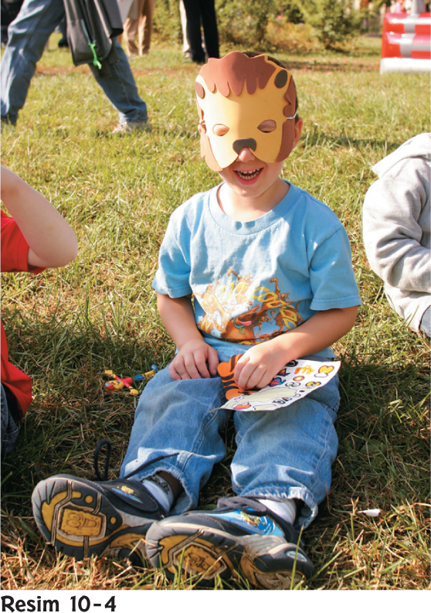
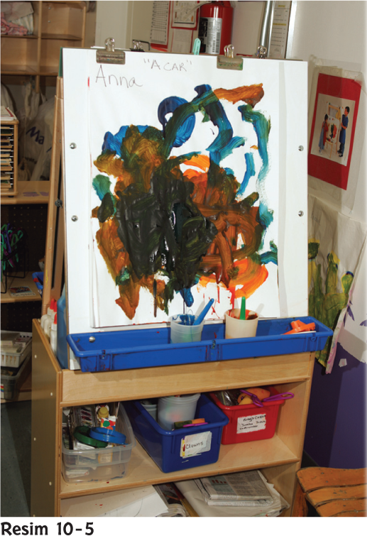

Slide 9
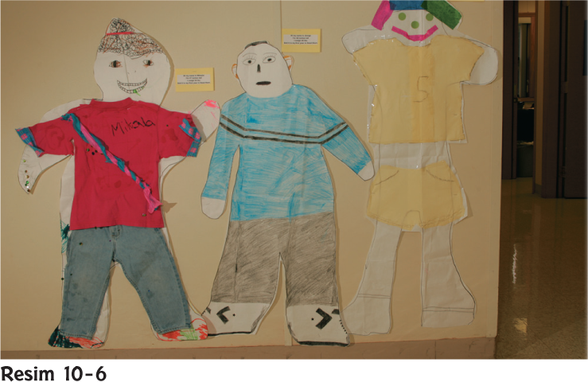
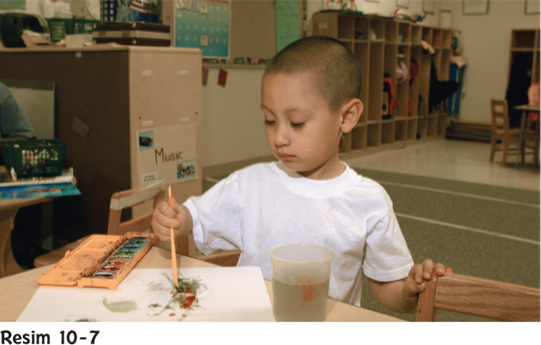

Slide 10
Çocuk Merkezli ya da Öğretmen Merkezli Projeler
Yaklaşım olarak sanat etkinlikleri gelişime uygun olarak görülürken, el sanatları genellikle öğretmen merkezli, ürün-odaklı ve sanatsal yönü eksik olarak görülmektedir. Proje kavramı halen el sanatları yerine kullanılmaktadır.
Öğretmen Projeleri İçin Yer Var mı?

Slide 11
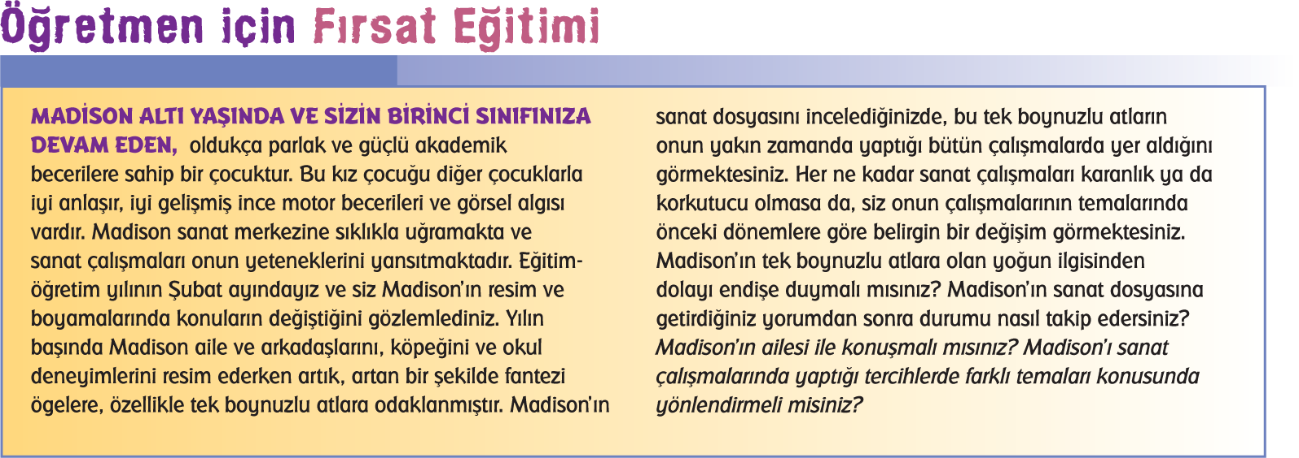
ERKEN ÇOCUKLUK DÖNEMİ SANATINDA OLMASI GEREKENLER
1. Çocukların Kendilerini İfade Etmelerine İzin Vermeli
2. Sanatsal Süreç ve Ürün Arasında Ustaca Bir Denge Olmalı

Slide 12
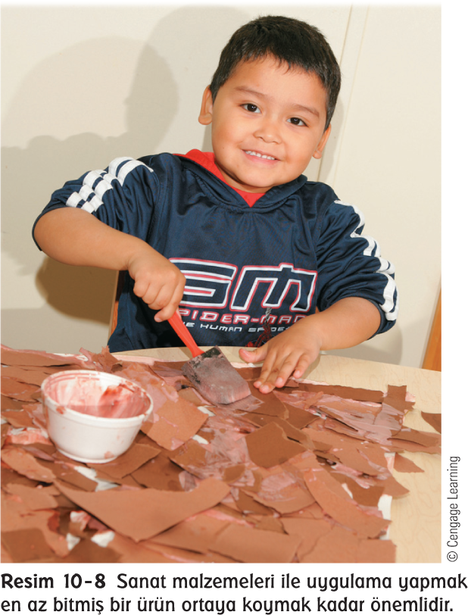

Slide 13
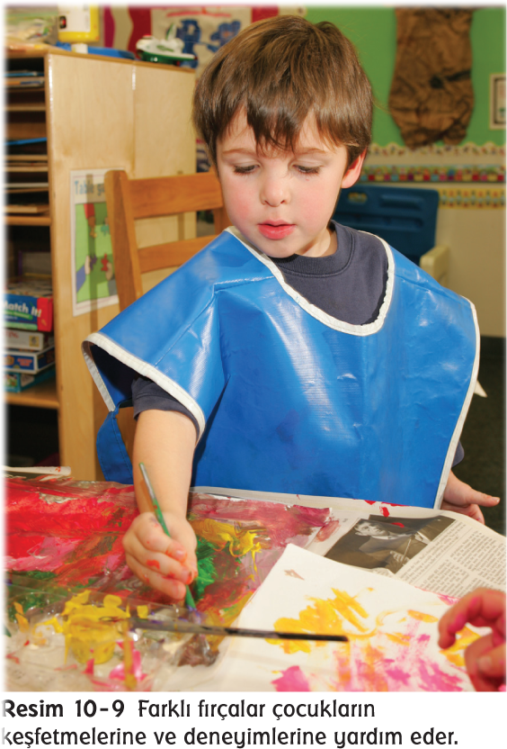
3. Açık Uçlu Olmalı, Çocukların Yaratıcı Olmasını Sağlamalı
4. Keşfetmeye ve Deneyim Edinmeye İzin Vermeli

Slide 14
6. Sürecin Doğal Akışı Çocuğu Motive Etmeli
Sanat; müzik, hareket ve oyun gibi içsel motivasyonun olduğu bir etkinliktir.
7. Başarı Odaklı Olmalı
8. Tüm Çocuklar Tarafından Yapılabilir Olmalı
9. U ygun Sanat Malzemeleri İçermeli

Slide 15
10. Gelişime Uygun Olmalı
Gelişimsel Uygunluk
Yaş/Gelişim Seviyesi
Birey Olarak Çocuk
Aile/Kültür

Slide 16
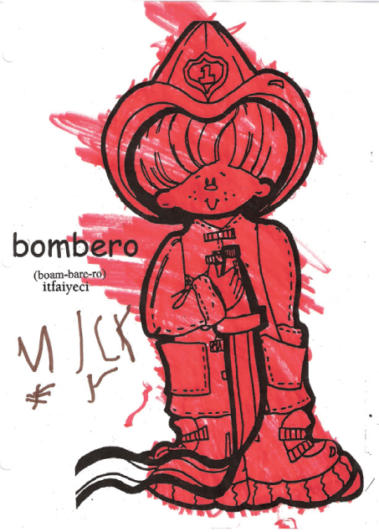
YARATICI SANAT GİBİ GÖRÜNEN ETKİNLİKLER

Slide 17
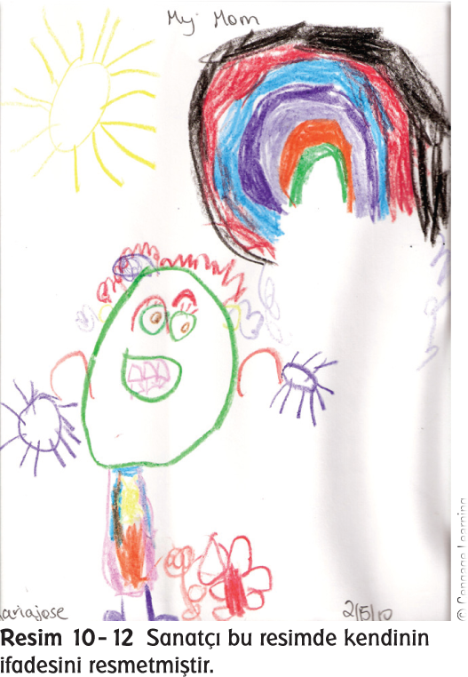
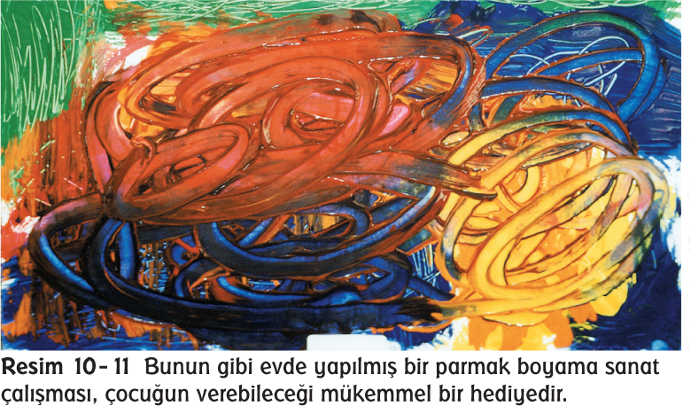

Slide 18
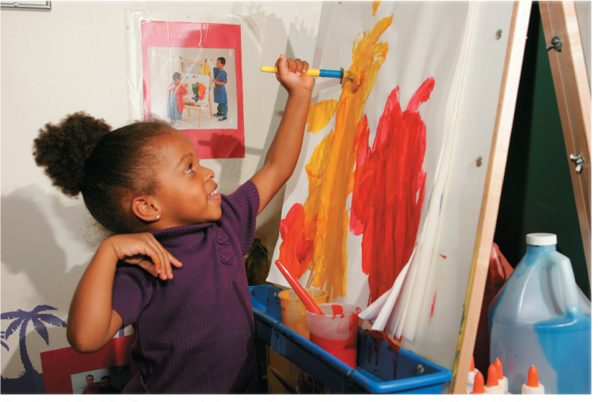

Slide 19
ÇOCUKLARA SANAT ÖĞRETİMİ: FARKLI BAKIŞ AÇILARI
Yazarlar sanatı gelişimsel olarak çocuk merkezli, açık uçlu, yaratıcı, çocuk tarafından keşfedilerek ortaya çıkarılan bir olgu olarak görmektedir.

Slide 20
KÂĞIT SANATI
Kâğıtla Uygulama Yapma
Kendini İfade Edici Sanat Etkinlikleri
Yıldızlar ve Kar Taneleri
Kâğıt Dokuma
Kâğıt Şeritten Yaratıklar
Kâğıt Mozaik
Kâğıt Kabartma

Slide 21
Duyusal Keşif Etkinlikleri
Dergi Resimleri Dokuma
Kâğıt Yapma
Hazırlık
İşlem
Kalıp Kâğıt

Slide 22
ÖZET
Bazen sanatsal ya da yaratıcı yönü olmayan etkinlikler sanat gibi gözükmektedir. Muhtemelen öğretmenler çocuklarla yaptıkları çalışmaları eleştirel bir biçimde gözden geçirmeyi unuturlar. Bu bölüm, erken çocukluk dönemi sanat çalışmalarının nasıl olması gerektiği konusunda bazı ölçütler ya da esaslar getirmiştir.

